Slide 1


计算机科学与技术
软件工程课程综合实践汇报
小米便签阅读与维护
组长：韩慧燕
2024年6月6日
组员：李明阳 王蕊

Slide 2

目 录
开源代码阅读
01
Open source code reading
CONTENTS
代码质量分析
02
Code quality analysis
开源代码维护
03
Open source code maintenance
总结
04
Summary
明德至善 弘毅兴邦

Slide 3

01
开源代码阅读
Open source code reading

Slide 4
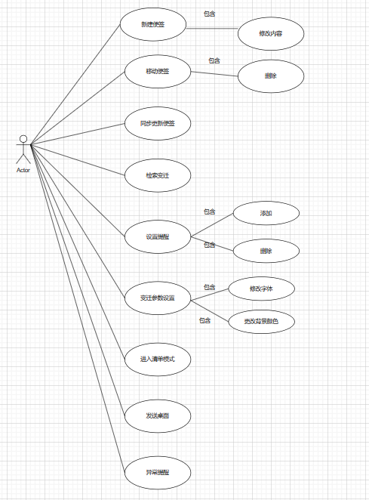

泛读小米便签
小米便签用例图
小米便签体系结构图

Slide 5
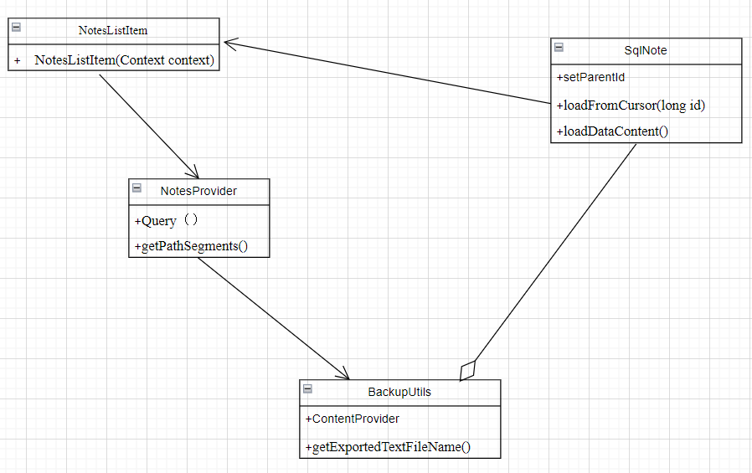
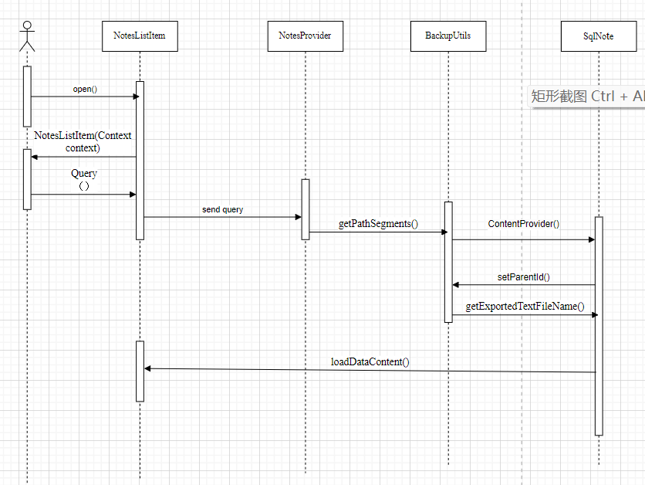
精读小米便签
（3）设计类图：
组员：韩慧燕
（1）精读的功能：检索便签
（2）设计顺序图：

Slide 6
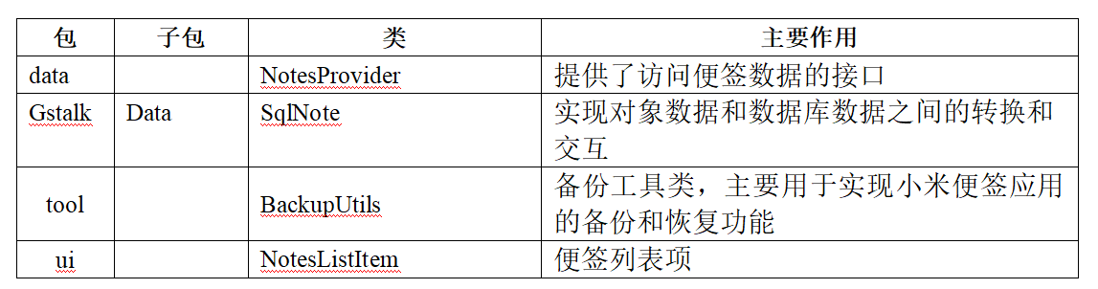
精读小米便签
组员：韩慧燕
（4）代码标注状况：
类：
代码量：875

Slide 7
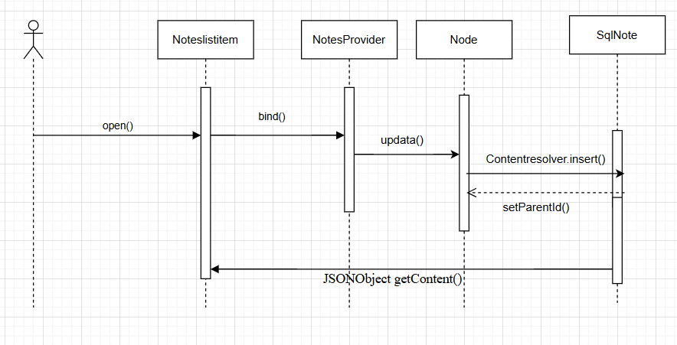
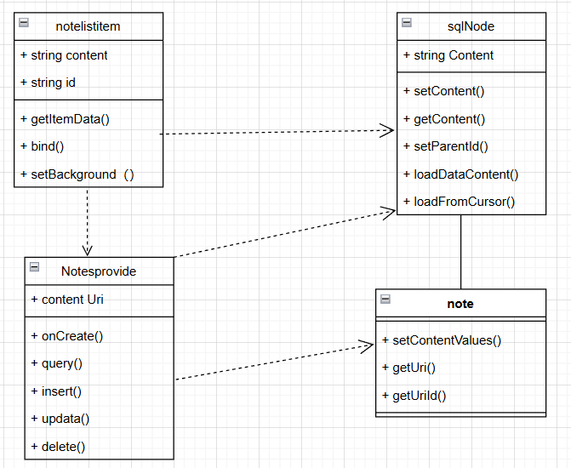
精读小米便签
组员：王蕊
（1）精读的功能：编辑便签
（2）设计顺序图：
（3）设计类图：

Slide 8
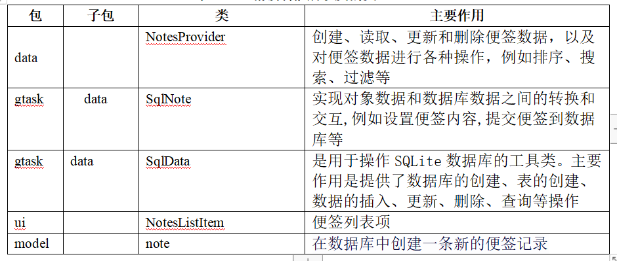
精读小米便签
组员：王蕊
（4）代码标注状况：
类：
代码量：892

Slide 9
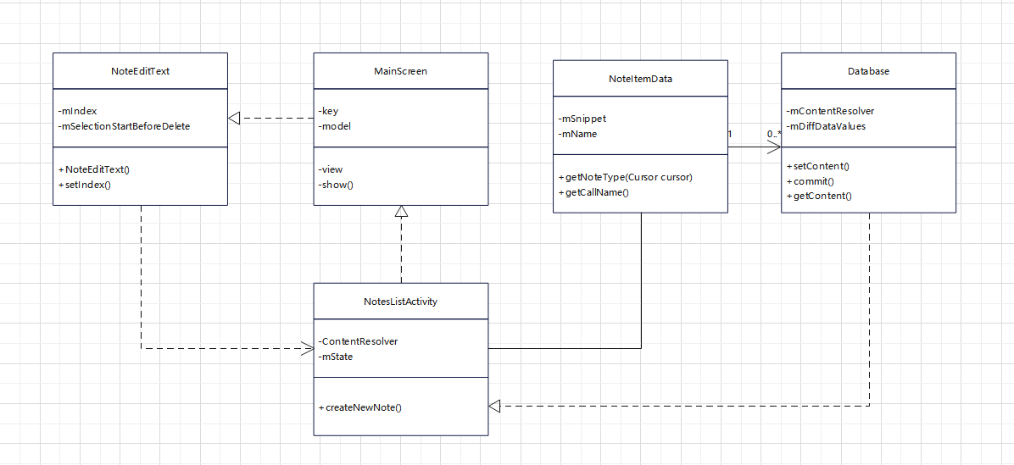
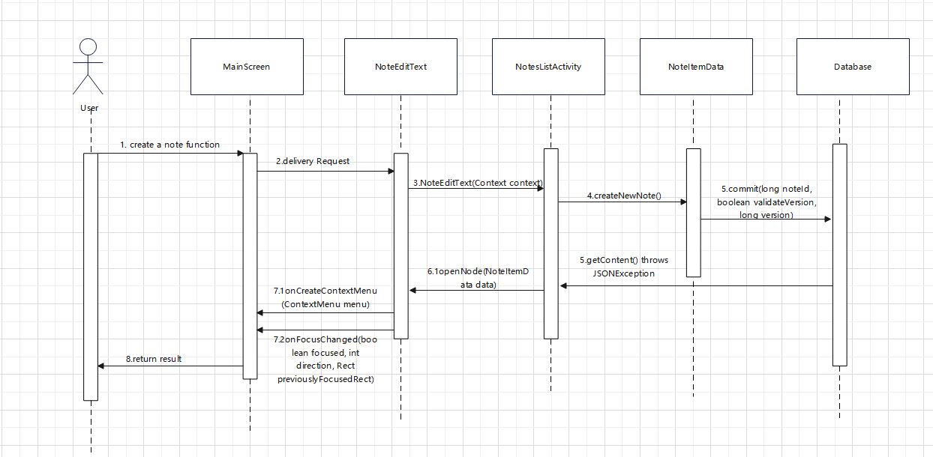
精读小米便签
组员：李明阳
（1）精读的功能：创建便签
（2）设计顺序图：
（3）设计类图：

Slide 10
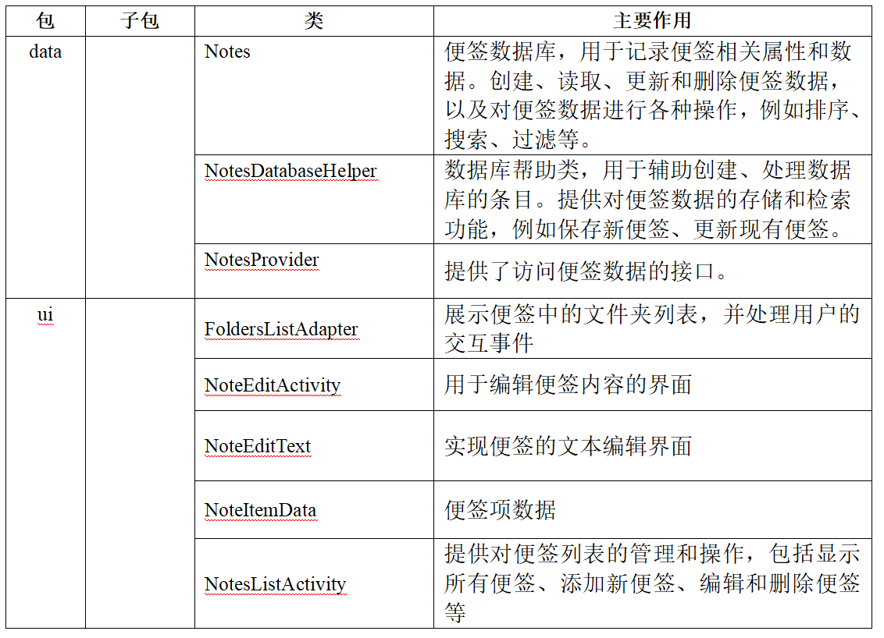
精读小米便签
组员：李明阳
（4）代码标注状况：
类：
代码量：925

Slide 11
02
代码质量分析
Code quality analysis

Slide 12
人工分析代码质量
“小米便签”代码的编程规范
小米便签的代码规范总体上较为整洁，符合Java编程语言的标准。代码中的变量、函数、类等命名具有描述性，能够清晰表达其用途和含义。此外，代码的缩进风格统一，代码块的大括号位置明确，便于阅读和理解。
“小米便签”代码中存在的缺陷
由于代码量较大，注释并不完全覆盖所有代码，仍需进一步加强。
同时，有部分功能的实现方法过于复杂，容易出现问题，需要简化。
用户使用界面过时，过于简洁。使用Google同步的连接稳定性不好，同步任务容易失败。在新安卓版本的适配兼容性一般，会出现功能缺失的现象

Slide 13
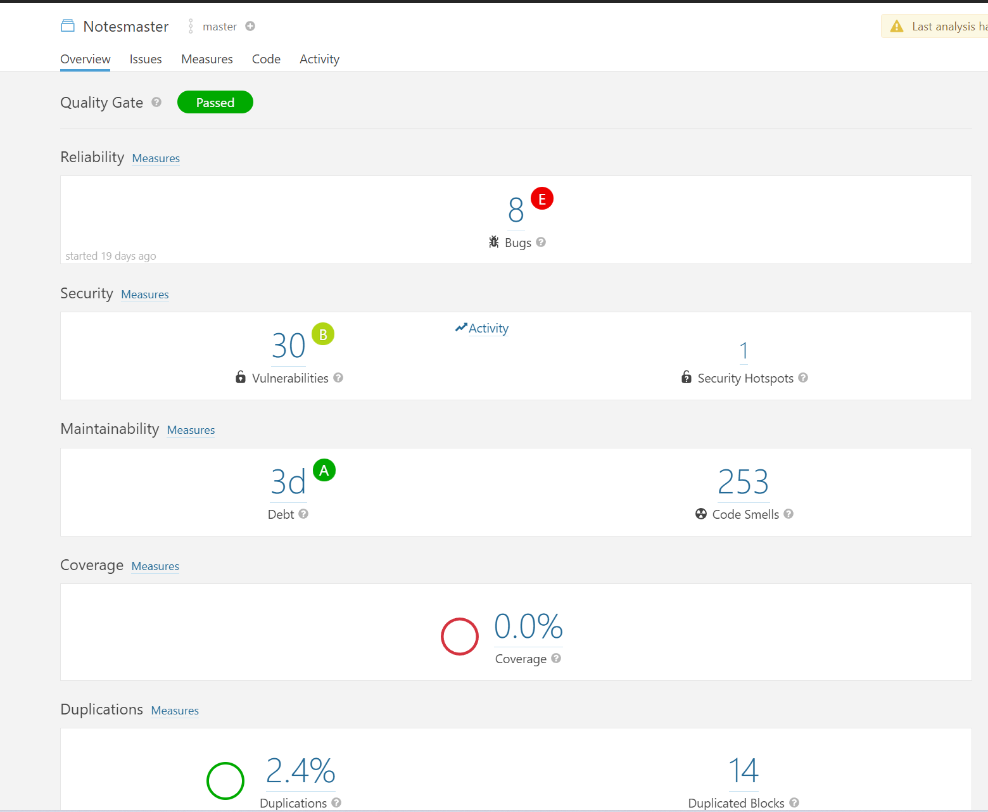
自动化分析代码质量
代码质量总结
代码质量分析工具
SonarQube是一个开源的代码质量管理平台,用于持续分析和评测项目源代码的质量。
简要介绍严重程度等级说明
Blocker：严重程度最高，极有可能造成系统和应用程序崩溃和功能丧失，比如死循环问题。
Critical：严重程度较高，可能存在影响程序运行的错误或者安全缺陷。
Major：严重程度一般，如存在部分次要功能没有完全实现。
Minor：严重程度较低，在一定程度上给用户带来不便。
Info：严重程度最低，大多为代码质量分析软件提出的一些改进和建议。
在小米便签软件的源代码中，共审查出18个文件中的256个问题…。其中严重程度为Blocker的3个问题、Critical的51个问题、Major的37个问题、Minor的162个问题、Info的17个问题。
Sonarqube工具代码质量报告图

Slide 14
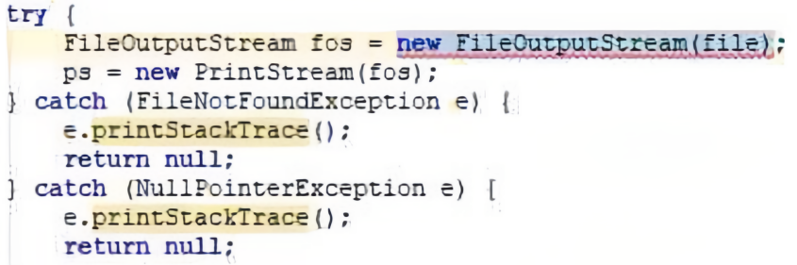
自动化分析代码质量
问题分析
严重程度：Blocker
问题描述：资源未关闭
产生问题的原因分析：资源对象在使用完之后未关闭的现象，从而易引发内存泄露的问题
建议解决方案：应使用try-with-resources模式进行资源的创建，若资源用尽将自动关闭，防止发生内存泄露的问题，需将fos.close（）写在finally块中。

Slide 15
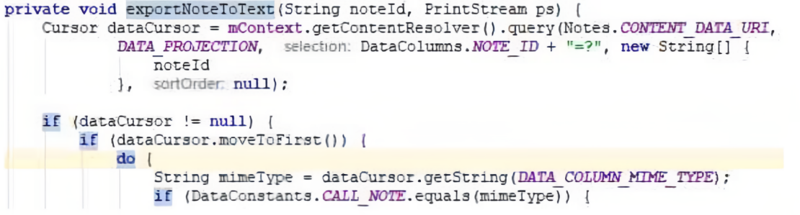
自动化分析代码质量
问题分析
严重程度：Critical
问题描述：方法认知复杂度不应过高
问题分析：代码块内部的嵌套控制流结构、使嵌套量增层数的控制流结构（for、while、do-while、if等语句）和不使嵌套层数增加的控制流结构（elseif、else、catch、递归调用等）是衡量方法复杂度的标准，如图所示代码便含有多个嵌套的if语句，导致结构较为复杂，会提高代码维护难度。

Slide 16
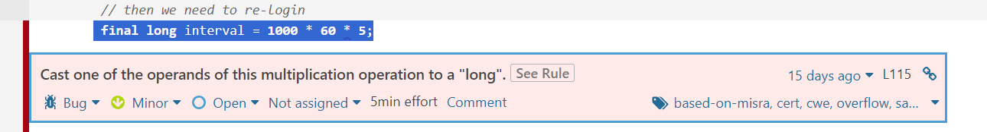
自动化分析代码质量
问题分析
严重程度：Major
问题描述：可折叠的“if”语句需要被合并，操作数类型不匹配
问题分析：这里计算五分钟间隔的毫秒数由于算式中的操作数都是int类型，所以可能中间数可能会发生溢出，所以报了Minor级别的bug
建议：修改中间数成long类型来进行运算

Slide 17
03
开源代码维护
Open source code maintenance

Slide 18
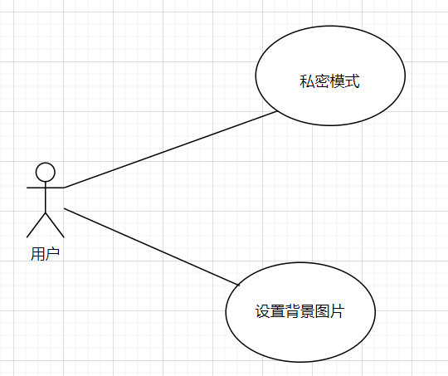
开源软件维护新增功能描述
新增功能描述
新增功能1：
在主界面菜单列表选择勾选私密模式，设置并输入密码。退出小米便签，重新打开此软件需正确输入密码后进入。
新增功能2：
新建便签后，在编辑界面右上角有一个相册按钮，点击后跳转至相册，选择图片，点击设置，保存成功后，点进这个便签则有背景图片。
新增功能用例图

Slide 19
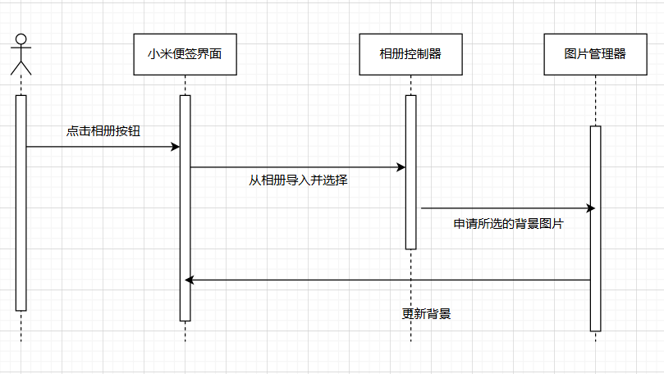
开源软件维护需求分析
设置背景图片用例描述
用例名称: 设置背景图片
功能:使用相册图片作为笔记编辑页的背景
执行者:用户
触发条件:用户点击相册按钮，选择图片
前置条件:用户已经打开便签编辑页面，并且有权限访问相册中的照片
基本交互动作过程：
1.用户打开便签编辑页面。
2.用户点击添加背景照片的选项。
3.系统弹出相册选择界面，用户选择需要的照片。
4.用户确认选择后，系统将该照片作为便签的编辑背景展示。
扩展交互动作过程：
3a.用户选择的照片不符合要求
3a1 系统提示用户重新进行选择
4a.用户取消选择图片背景
4a1系统自动换回纯色背景
后置条件：用户成功将相册中的照片添加为便签的编辑背景，并且编辑页面展示该照片作为背景。用户可以继续编辑便签内容。
业务规则:无
非功能需求:无
设置背景图片用例顺序图

Slide 20
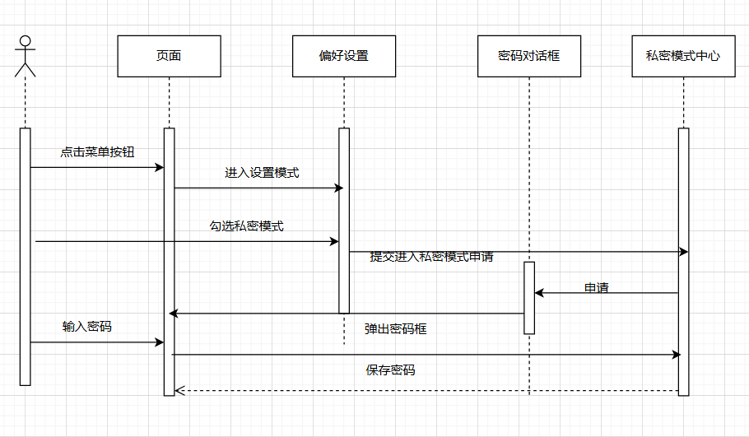
开源软件维护需求分析
私密模式用例描述
用例名称: 私密模式
功能:设置进入小米便签的密码防止其他用户进入笔记查看
执行者:用户
触发条件:用户在设置菜单勾选私密模式选项
前置条件:用户打开设置菜单，勾选了私密模式并输入密码
基本交互动作过程：
1.用户打开右下角三个点，进入设置菜单。
2.用户进入私密模式设置。
3.用户勾选私密模式。
4.用户输入并确认。
5.用户再次进入小米便签，系统提示输入密码。
6.用户输入密码进入小米便签。
扩展交互动作：
4a 用户未点击确认
4a1 系统退出，小米便签未进入私密模式
6a 用户密码输入错误
6a1 系统提示密码错误，用户不能进入小米便签
后置条件：用户成功设置了密码保护，并且该密码已成功应用到小米便签上。用户可以通过输入正确的密码来进入便签。其他用户无法无授权的情况下进入该便签。
业务规则:无 非功能需求:无
更改背景用例顺序图

Slide 21
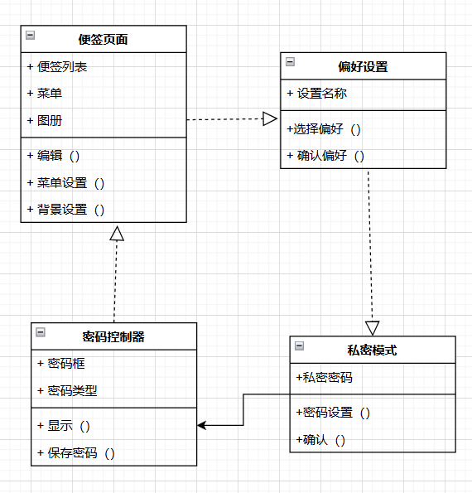
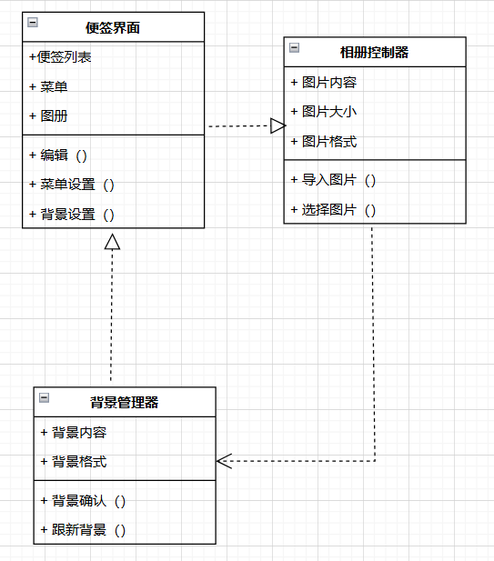
开源软件维护需求分析
分析类图
设置背景图片用例
私密模式用例

Slide 22
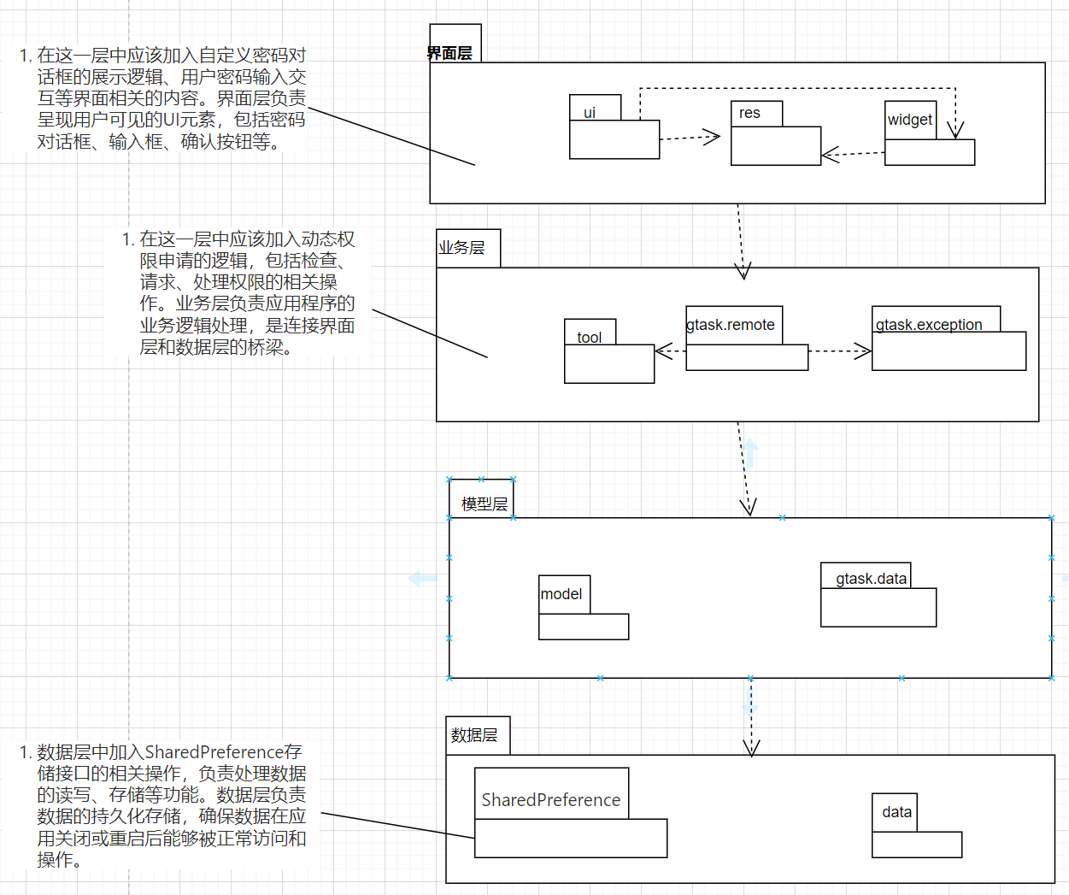
开源软件维护设计
体系结构的设计及调整
1.增加了sharedpreference存储接口，增加了一个私密模式的key。sharedpreference是Android平台的一种轻量级的数据存储方式，可以用来存储简单的键值对数据，适合存储用户的设置信息、小型数据等。
2.动态权限申请是Android系统的一个重要特性，可以在应用运行时向用户请求授权以获取某些敏感权限，用来访问相机。
3.自定义密码对话框的体系结构包括以下几个关键部分：
1）密码对话框模块：负责展示密码输入界面、对输入密码进行校验，并根据校验结果执行相应操作。可以包括密码输入框、确认按钮、取消按钮等控件。
2） 界面交互模块：负责用户与密码对话框的交互，包括响应用户输入、展示密码错误提示、跳转至便签内容页等操作。
通过以上体系结构，小米便签可以更好地保护用户的隐私信息，实现更安全、便捷的便签功能。同时，通过sharedpreference存储接口和动态权限申请，可以提升用户体验，增强应用的稳定性和安全性。

Slide 23
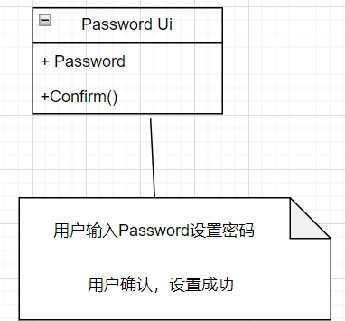
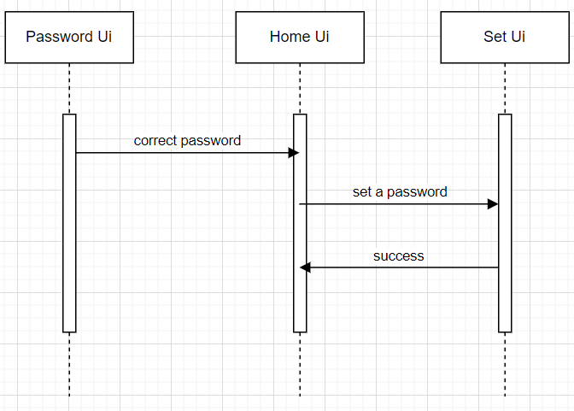
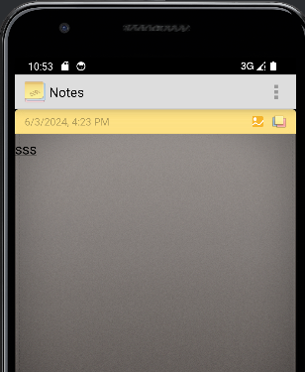
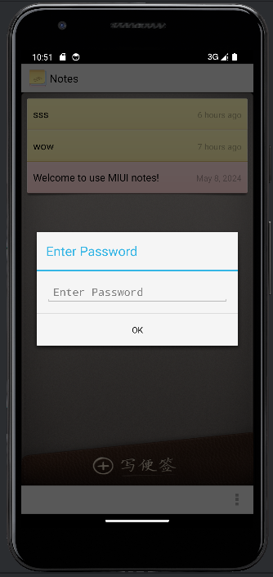
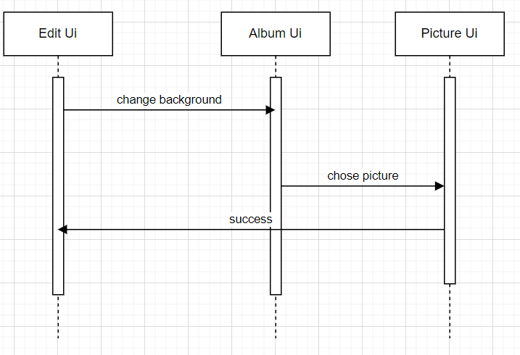
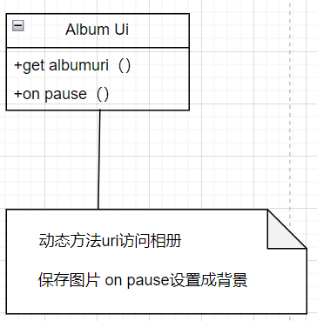
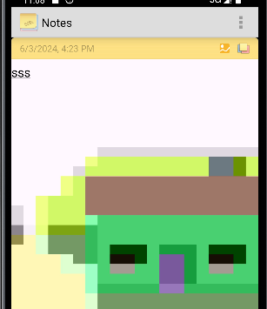
开源软件维护设计
界面设计

Slide 24
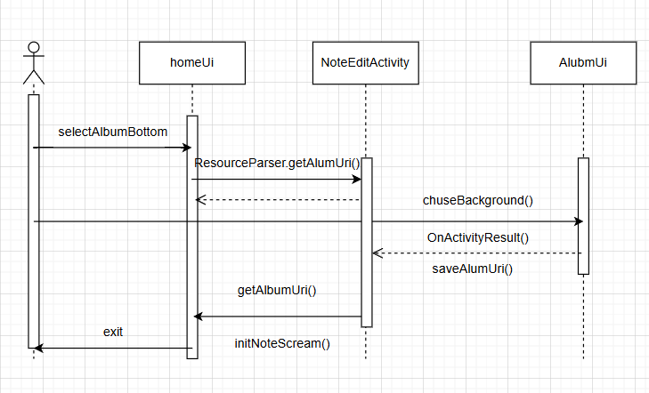
开源软件维护设计
用例设计
设置背景图片用例

Slide 25
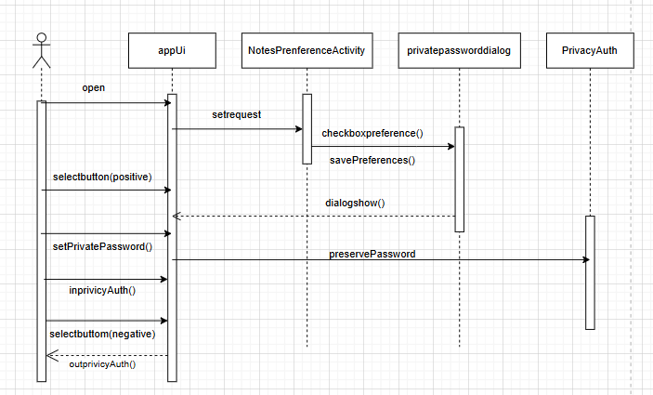
开源软件维护设计
用例设计
私密模式用例

Slide 26
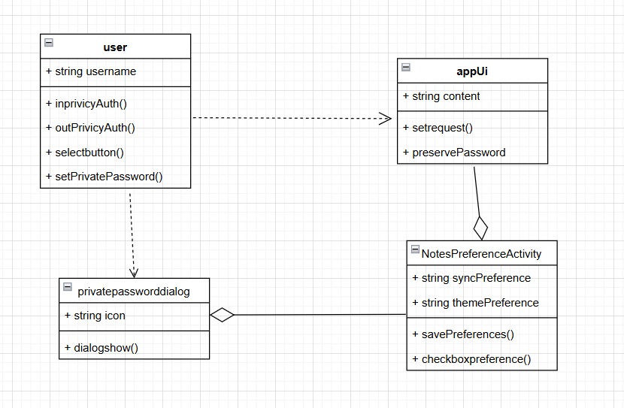
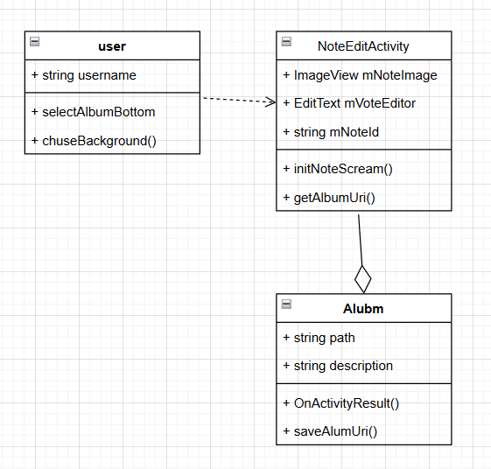
开源软件维护设计
类设计
私密模式用例类图
设置背景图片用例类图

Slide 27
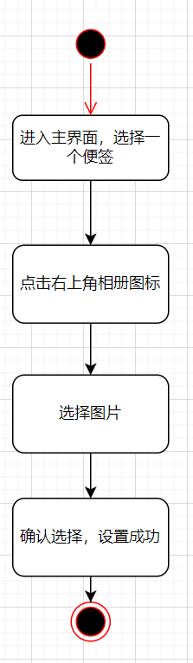
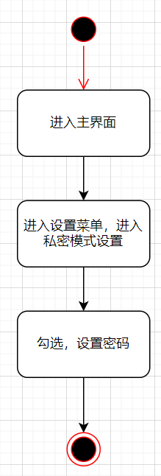
开源软件维护设计
类设计
私密模式活动图
更改背景活动图

Slide 28
开源软件维护实现
软件新功能测试
进入/退出私密模式测试：
1、点击右下角设置 菜单有私密模式按钮，测试正常
2、进入私密模式，勾选后，弹出设置密码框，测试正常
3、密码设置成功后，重新进入小米便签，需输入密码，测试正常
4、不需要密码时，进入设置菜单，取消勾选，重新进入，不再需要输入密码，测试正常
设置便签背景图片：
1、编辑便签设置背景图片，设置成功，测试正常
2、在设置后退出小米便签，重新进入，背景依然存在，测试正常

Slide 29
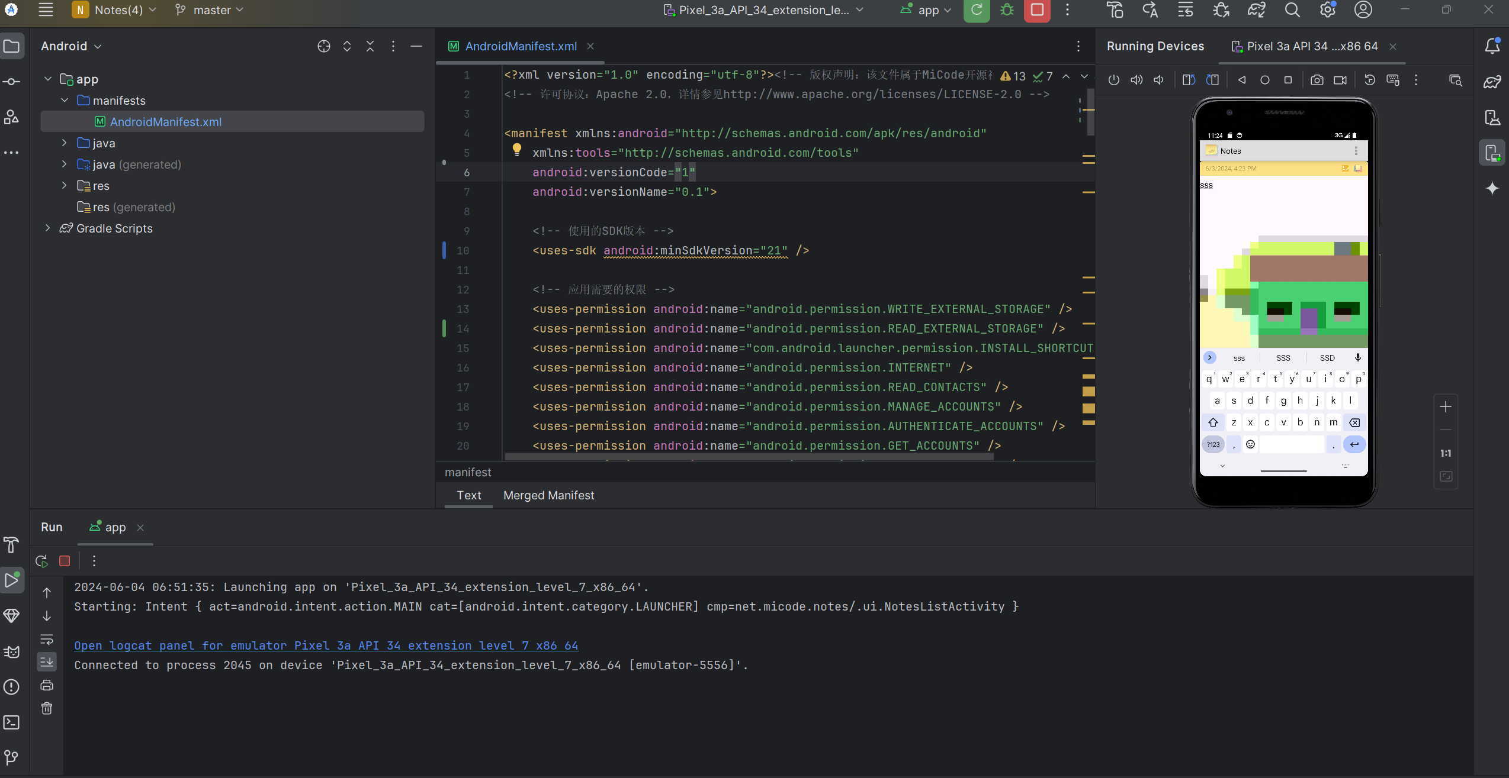
开源软件维护安装部署

Slide 30
04
总结
Summary

Slide 31
总结
在对小米便签进行开发的整个过程中，我们学会了如何进行一个软件代码的阅读，按照包，子包，类，方法，代码块，语句顺序，带有目的性和针对性的去进行代码的阅读。明白了需求分析是软件开发的关键，只有清楚理解需求，才能设计出符合预期的功能。学习和理解完整的软件开发流程，从需求分析、设计、实现、测试到部署和维护的整个过程。
在开发维护的过程中，不同设备以及版本的适配问题，这涉及到对各种设备的测试和性能优化等方面的工作。在阅读和修改源代码时，遇到了一些复杂的代码逻辑，需要花费更多的时间和精力来理解，先去分解然后研究相关文档和资料，逐步理解代码逻辑。接触到用户界面设计和用户体验优化的相关知识，学习如何设计简洁直观的用户界面
通过这次实践，我们感受到了软件工程不仅仅是编程那么简单。它更是一个系统性的工程，涉及到需求分析、设计、编码、测试、维护等多个环节。同时，我们也认识到了团队合作的重要性。在项目中，我们每个人都有自己的专长和优势，只有充分发挥每个人的长处，才能共同完成项目目标。

Slide 32
Thanks!

